Slide 1

Муниципальное дошкольное образовательное учреждение детский сад общеразвивающего вида с приоритетным осуществлением деятельности по физическому развитию детей № 15 Ломоносовского района Ленинградской области
Анимационное сопровождение непосредственно образовательной деятельности воспитателя и детей
Составитель:
воспитатель первой
Кв.категории,
Ирина Ивановна Москалюк

Slide 2

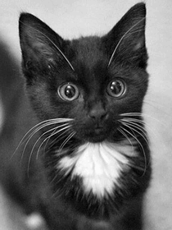
Здравствуйте дети
Я домовенок Кузя
Мы принесли вам сказку
А это мой друг Котенок
Кеша

Slide 3

Круглый бок, желтый бок
Сидит на грядке колобок.
Врос он в землю крепко.
Что же это?

Slide 17
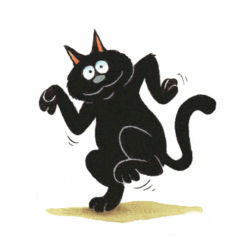

Slide 19


Slide 20
До свидания, до новых встреч!

